Slide 1
錆の堆積による
局部腐食進展の数値解析
落合 穣司，大西 有希， 天谷 賢治， 滝安 純平
東京工業大学

Slide 2
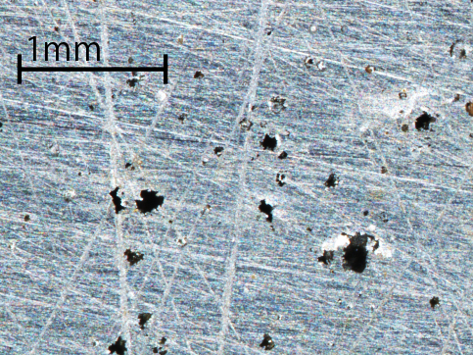
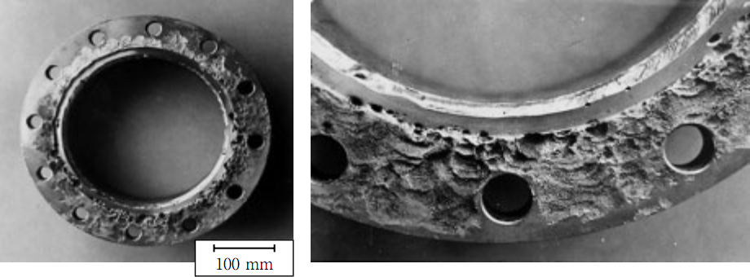
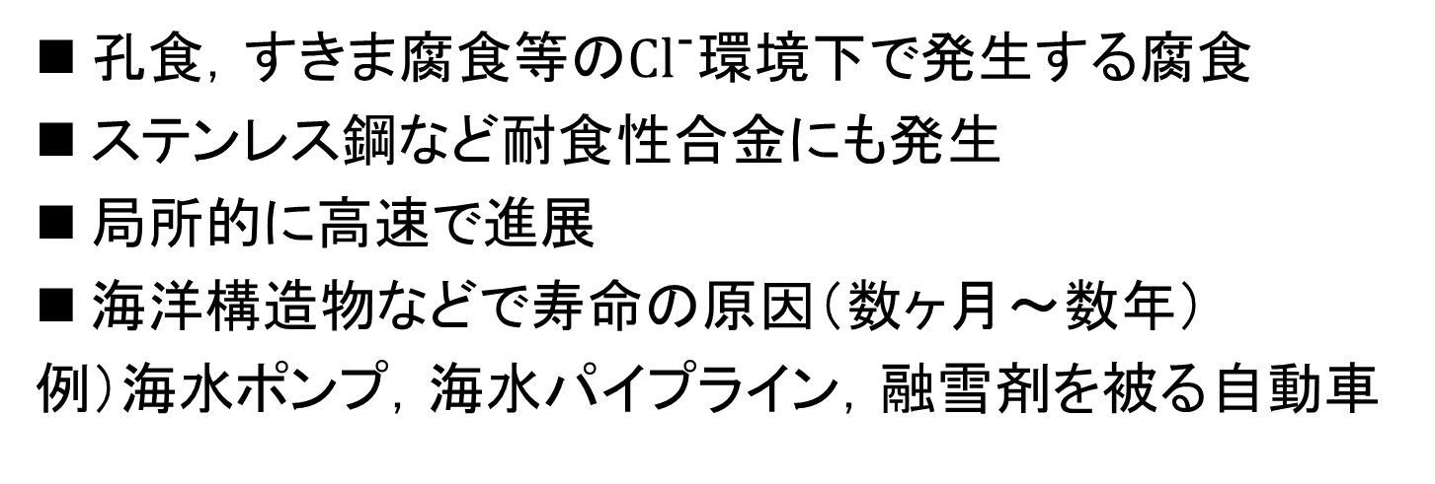
局部腐食とは
図. 孔食したステンレス鋼
図. フランジ部に発生したすきま腐食^{[1]}
[1]宮坂松甫, 腐食防食講座-海水ポンプの腐食と対策技術-, エバラ時報224 号 pp.28-37 (2009)
孔食，すきま腐食等の${\text{Cl}}^{\text{−}}$環境下で発生する腐食
ステンレス鋼など耐食性合金にも発生
局所的に高速で進展
海洋構造物などで寿命の原因（数ヶ月～数年）
例）海水ポンプ，海水パイプライン，融雪剤を被る自動車

Slide 3
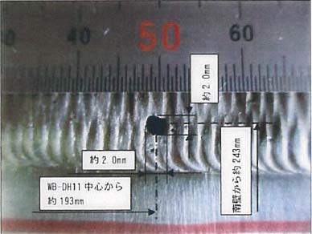
鉄錆の堆積による局部腐食
海水
錆によるすきま領域
鉄錆
貫通孔
ステンレス
図. 鉄錆堆積下での孔食の模式図
図. 鉄錆堆積下での孔食^{[2]}
鉄錆堆積下における拡散阻害によってすきま腐食環境が生じる
重大な欠損をもたらす
腐食進展を予測するには数値計算を用いることが有用
従来の研究では鉄錆の堆積による拡散阻害を考慮していない
腐食進展を正確に見積もるためにも鉄錆の影響を考慮すべき
[2]中部電力株式会社浜岡原子力発電所５号機における復水貯蔵槽内張材の貫通孔の確認に関する原因と対策の報告を受けました,経済産業省(2012)

Slide 4
研究目的
鉄錆の堆積の影響を考慮した
局部腐食進展解析
電場，イオン泳動，物質拡散，化学反応などのマルチフィジックス問題や移動境界を考慮した解析手法の確立
鉄錆の堆積によるイオンや分子の拡散阻害のモデル化
鉄錆の堆積下における局部腐食の再現

Slide 5


鉄錆堆積下における局部腐食進展メカニズム
1.ステンレスの表面では確率的に小さい領域(マイクロピット)で不動態被膜の破壊が起きる
鉄錆なし
鉄錆あり
海水
$${\text{Cr}}^{3+}$$
海水
$${\text{Cr}}^{3+}$$
鉄錆
マイクロピット
不動態被膜
マイクロピット
不動態被膜
ステンレス
ステンレス

Slide 6

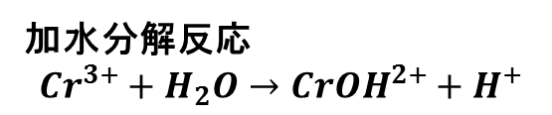

鉄錆堆積下における局部腐食進展メカニズム
2.水素イオンの拡散
2‘.鉄錆による拡散阻害による水素イオン濃縮
鉄錆なし
鉄錆あり
海水
加水分解反応
$${Cr}^{3+}+H_{2}O→{CrOH}^{2+}+H^{+}$$
$${\text{H}}^{+}$$
$${\text{H}}^{+}$$
海水
鉄錆
不動態被膜
破壊された
不動態被膜
不動態被膜
ステンレス
ステンレス

Slide 7

鉄錆堆積下における局部腐食進展メカニズム
3.不動態被膜の修復
3‘.なだれ的に不動態被膜が破壊される
鉄錆なし
鉄錆あり
海水
海水
$${\text{Cr}}^{3+}$$
鉄錆
不動態被膜
破壊された
不動態被膜
不動態被膜
ステンレス
ステンレス

Slide 8

鉄錆堆積下における局部腐食進展メカニズム
4.安定な不動態被膜形成
4‘.不動態被膜の破壊による孔食
鉄錆なし
鉄錆あり
海水
海水
鉄錆
不動態被膜
不動態被膜
$${\text{H}}^{+}$$
ステンレス
ステンレス

Slide 9
鉄錆堆積下における局部腐食進展メカニズム
4.安定な不動態被膜形成
4‘.不動態被膜の破壊による孔食
鉄錆なし
鉄錆あり
局部腐食は電場，物質移動，化学反応などの
マルチフィジックス問題
局部腐食は非常に複雑な現象である
海水
海水
鉄錆
$${\text{H}}^{+}$$
ステンレス
ステンレス

Slide 10
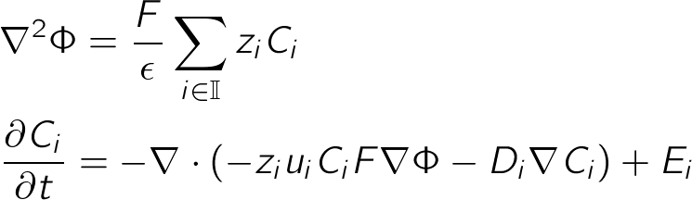

局部腐食における支配方程式
Φ | 電位 [V]
F | ファラデー定数[F m⁻¹]
ε | 溶液の誘電率 [(Ωm)⁻¹]
z_{i} | イオンの価数
C_{i} | モル濃度 [mol m⁻³]
D_{i} | 拡散定数 [m² s⁻¹]
u_{i} | イオン移動度 [m² mol J⁻¹ s⁻¹]
電場のポアソン方程式
物質移動の方程式
電気泳動
拡散
化学反応
物質流束

Slide 11
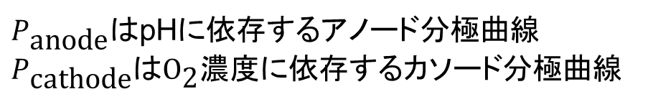
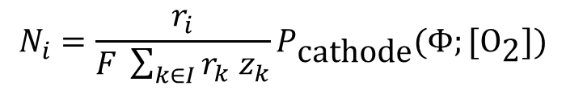
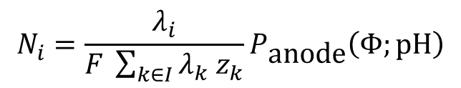
局部腐食における境界条件
Cathodic boundary
金属境界条件
Target
Solution
$$J=P_{\text{anode}}\left(Φ;\text{pH}\right)+P_{\text{cathode}}(Φ;[{\text{O}}_{\text{2}}])$$
$P_{\text{anode}}$はpHに依存するアノード分極曲線
$P_{\text{cathode}}$は${\text{O}}_{\text{2}}$濃度に依存するカソード分極曲線
Metal
J | 法線方向電流密度 [A m⁻²]
Φ | 電位 [V]
Ni | イオンモル流束密度[mol m⁻² s⁻¹]
λ_{i} | 合金組成比
F | ファラデー定数[F m⁻¹]
C_{i} | モル濃度 [mol m⁻³]
z_{i} | イオンの価数
r_{i} | カソード反応比
$$N_{i}=\frac{λ_{i}}{F \sum_{k∈I}{λ_{k} z_{k}}}P_{\text{anode}}\left(Φ;\text{pH}\right)$$
金属は組成比通りに溶出
$$N_{i}=\frac{r_{i}}{F \sum_{k∈I}{r_{k} z_{k}}}P_{\text{cathode}}(Φ;[{\text{O}}_{\text{2}}])$$
カソード反応による流入出

Slide 12
数値解析手法
ボクセル有限体積法を用いて計算を行った
有限体積フェーズ
表面形状の生成
金属表面積と溶液量の修正
電場，イオン泳動，
物質拡散，化学反応などの
マルチフィジックス問題
腐食速度
電場を計算し
腐食電流密度を求める
物質輸送と化学反応を計算し
溶液のイオン濃度と
金属の腐食速度を求める
ボクセルフェーズ
金属の形状変化
表面積の修正
固体金属量の更新

Slide 13

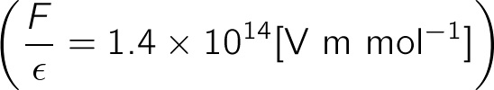
電気的中性の維持（実現象）
イオンの拡散などで
電気的中性が満たされなくなると，
Φ | 電位 [V]
F | ファラデー定数[C mol⁻¹]
ε | 溶液の誘電率 [F m⁻¹]
z_{i} | イオンの価数
C_{i} | モル濃度 [mol m⁻³]
D_{i} | 拡散定数 [m² s⁻¹]
u_{i} | イオン移動度 [m² mol J⁻¹ s⁻¹]
大きな電位差が発生
電気的中性に戻す高速な電気泳動
電気泳動
拡散
化学反応
→解析のタイムステップが電気的中性の維持のため小さくなる（ナノ秒）

Slide 14
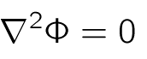

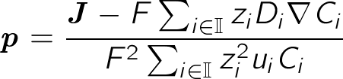
Projection法 （非圧縮性流体解析のMAC法のアナロジー）
局部腐食の時間スケールで
電気的中性は常に成立
Φ | 電位 [V]
F | ファラデー定数[C mol⁻¹]
z_{i} | イオンの価数
C_{i} | モル濃度 [mol m⁻³]
D_{i} | 拡散定数 [m² s⁻¹]
u_{i} | イオン移動度 [m² mol J⁻¹ s⁻¹]
電場のラプラス方程式
電流密度
電気泳動項の∇Φ を 補正係数p とする
pを次式で定める
次ステップ濃度C_{i}は電気的中性を満たす

Slide 15
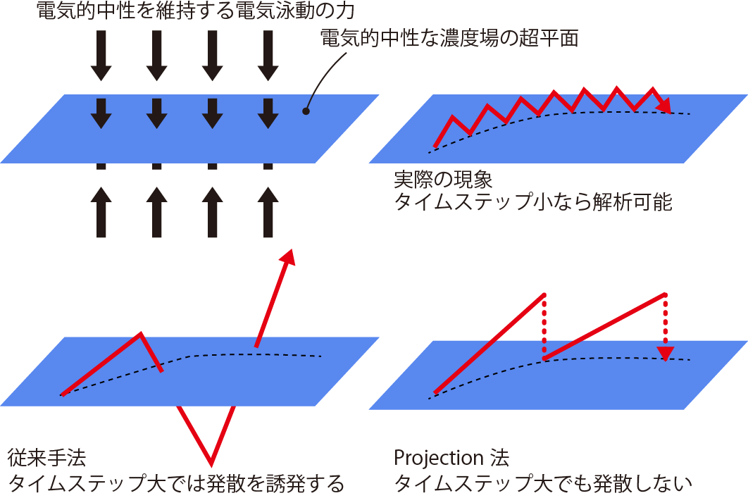
Projection法のイメージ
全化学種が含まれる濃度場の空間
Projection法は次ステップの濃度場を電気的中性な濃度場の集合へ射影する

Slide 16
有限体積フェーズ
現象のタイムスケールと時間増分
ナノ秒 マイクロ秒 ミリ秒 秒 分～日
電場
（電気的中性）
速い
化学反応
遅い
化学反応
物質移動
＜ ＜ ＜ ＜
形状変化
Projection法
で補正
このタイムスケールで解析する
これより短いタイムスケール
のものは補正を行う
シーケンシャル弱連成解法を採用
静電場，物質移動，化学反応の順に計算

Slide 17
ボクセル法による形状変化
溶液セル
境界セル
金属セル
セルの分類
直交等間隔メッシュを利用
セル内溶液率によるセル分類で形状を表現
利点
  形状の複雑さによらず，プログラム作成が簡単
  精度はメッシュサイズにより向上可能

Slide 18
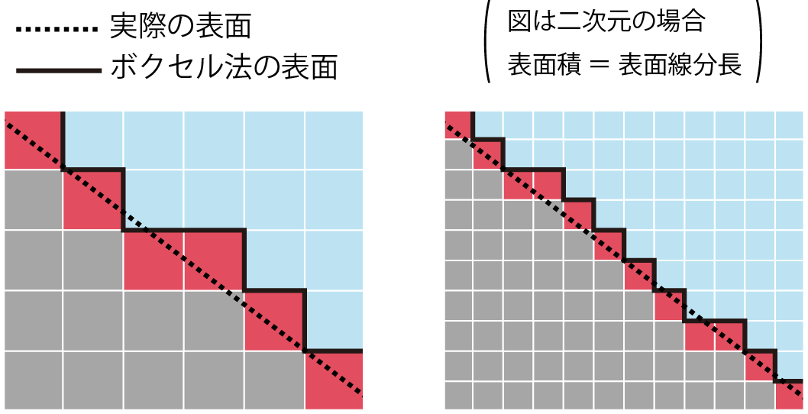
ボクセル法の表面積
階段状なので斜めの表面積が大きくなる
(腐食速度)∝(表面積)×(電流密度)

Slide 19
Boundary segment(金属表面の近似）
溶液セル
境界セル
金属セル
セル内の溶液率(VOF)を用いたレベルセット法で
表面積を評価

Slide 20

鉄錆の堆積による影響のモデル化
鉄錆濃度が大きい
拡散阻害性大
鉄錆濃度が小さい
拡散阻害性小
イオンiの拡散係数を以上の関係を持つ
錆の濃度の関数とする
$$D_{i}(錆の濃度)$$

Slide 21
解析例-鉄錆堆積下における局部腐食進展
浜岡原発における，鉄錆の堆積が原因とされる
貫通孔形成の事故を模擬した解析
鉄錆
貫通孔
ステンレス
図. 鉄錆堆積下での腐食進展の模式図
図. 浜岡原発での実際の貫通孔^{[2]}
[2]中部電力株式会社浜岡原子力発電所５号機における復水貯蔵槽内張材の貫通孔の確認に関する原因と対策の報告を受けました,経済産業省(2012)

Slide 22
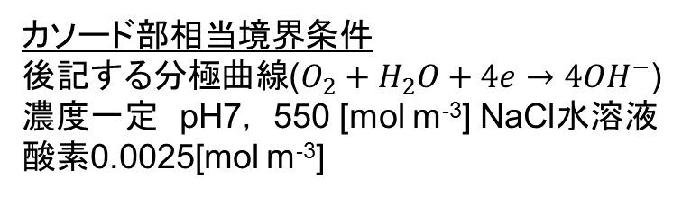
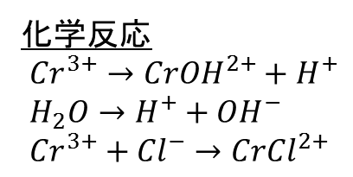
鉄錆堆積下腐食進展解析条件
解析形状
金属境界条件
後記する分極曲線(SUS304)
      組成比 SUS304を模擬，Fe 80%, Cr 20%
Cathodic boundary
Rust
Plane
symmetry
カソード部相当境界条件
後記する分極曲線($O_{2}+H_{2}O+4e→4{OH}^{−}$)
濃度一定 pH7， 550 [mol m⁻³] NaCl水溶液
酸素0.0025[mol m⁻³]
1mm
Localized
anode
100um
100um
タイムステップ
1 ×10⁻² [s]
メッシュサイズ
100[um]×100[um]
1mm
Metal
イオン種
Cr³⁺ Fe²⁺ H⁺ OH⁻ FeOOH O2 Cl⁻ Na⁺ CrOH²⁺ CrCl²⁺
初期濃度
錆部
pH7，
NaCl :550,
O2:0.0025,
FeOOH :10⁻³[mol m⁻³]
局所アノード部
pH3，
NaCl :550,
O2:0.0025,
FeOOH :10⁻³[mol m⁻³]
化学反応
${Cr}^{3+}→{CrOH}^{2+}+H^{+}$
$H_{2}O→H^{+}+{OH}^{−}$
${Cr}^{3+}+{Cl}^{−}→{CrCl}^{2+}$

Slide 23
アノード分極曲線
カソード部相当分極曲線
カソード分極曲線
FeOOHによる阻害係数

Slide 24
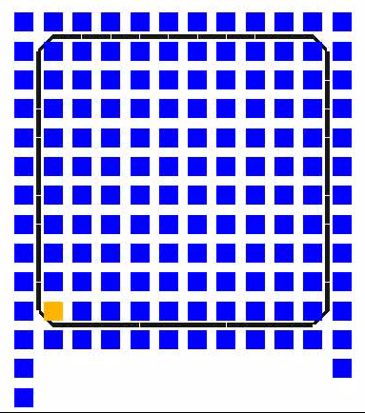
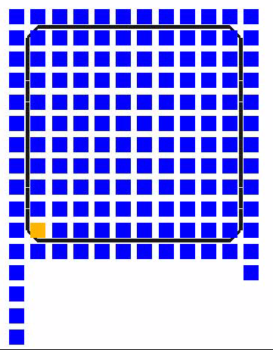
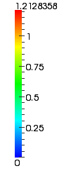
鉄錆堆積下腐食進展解析結果・考察
鉄錆無し
鉄錆あり
水素イオン濃度
[mol/m³]
形状変化を強調するため，金属の密度を実際の0.0025倍にしている
鉄錆ありにおいてマイクロピット部での水素イオン濃度の濃縮がみられ，そこでの腐食進展がみられる．
定性的に初期腐食進展の様子が再現できた．

Slide 25
まとめ
鉄錆の堆積を考慮した局部腐食進展
シミュレーションを行った
電場，イオン泳動，物質拡散，化学反応等のマルチフィジックス問題や移動境界を考慮
した解析手法を確立した
鉄錆の影響として拡散阻害のモデル化を行った
鉄錆の堆積下での局部腐食進展解析を行い初期腐食進展を定性的に再現した

